Slide 1
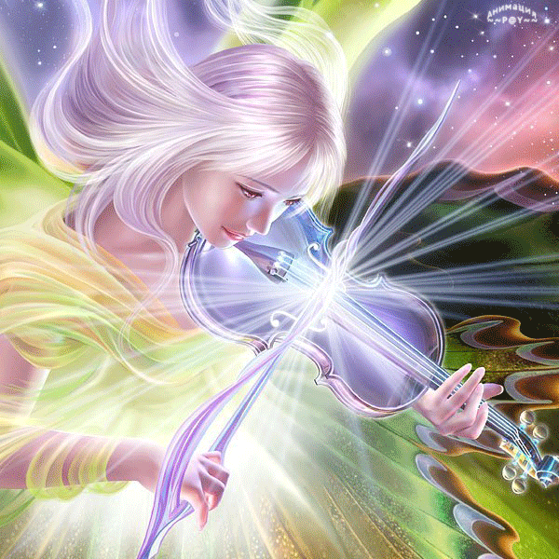
Музыкальная викторина

Slide 2
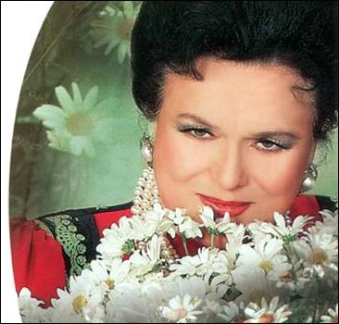
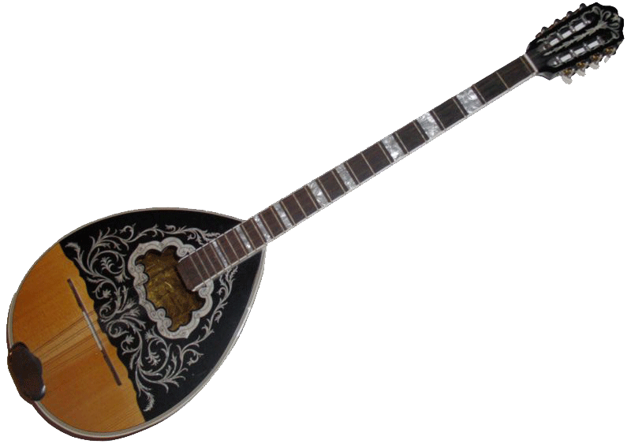
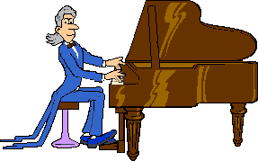
Б | У | З | У | К | И
К
А
Н
Т
А
Т
А
1
2
4
1
С | И | М | Ф | О | Н | И | Я
3
Ф
О
Р
Т
Е
П
И
А
Н
О
2
2.Крупное вокально-инструментальное произведение, обычно для солистов, хора и оркестра
5.инструментальная пьеса, как правило, небольшого объёма, основанная на частом применении какого-либо трудного приёма исполнения и предназначенная для усовершенствования техники исполнителя
4.Клавишно-струнный музыкальный инструмент, название которого переводится “громко-тихо”
6.популярный танец греческого происхождения, созданный в 1964 году для фильма «Грек Зорба».
3
5
3.сочинение для оркестра, состоящее, как правило, из нескольких частей.
4
Э | Т | Ю | Д
1.Греческий
народный инструмент
5
6
1
6
С | И | Р | Т | А | К | И
7
2
7
3
З | Ы | К | И | Н | А
4
5
6
7

Slide 3

Сиртаки Микис Теодоракис
На побережье тайном
Микис Теодоракис
Бетховен Симфония №5
1 часть
Матушка, матушка, что во поле пыльно? р.н.п

Slide 4
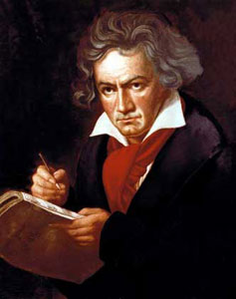
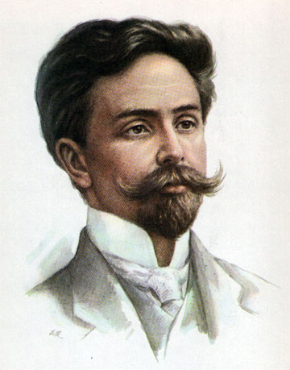
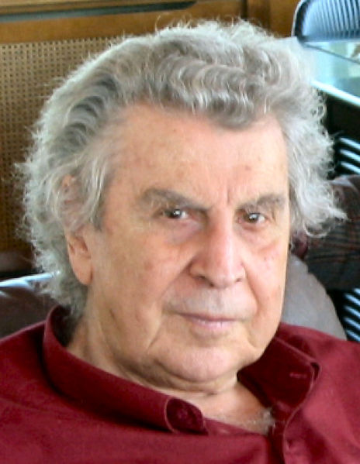
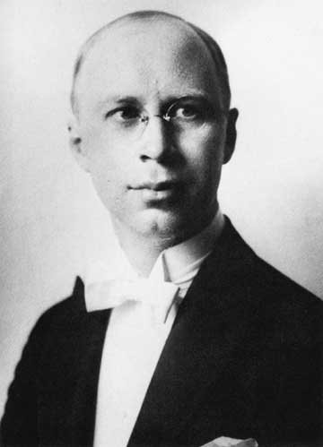
На побережье тайном
Микис Теодоракис
Людвиг ван Бетховен
С.С.Прокофьев
А.Н.Скрябин
Симфония № 5 1 часть
Этюд № 12
Кантата “Александр Невский”
4 часть
Песня “Вставайте люди русские”

Slide 5
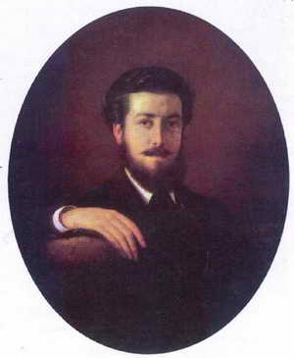
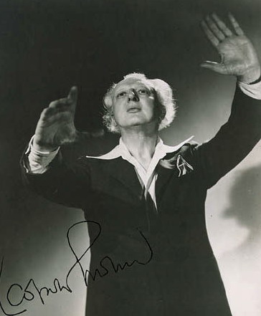
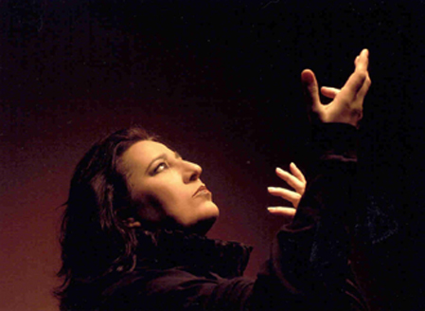
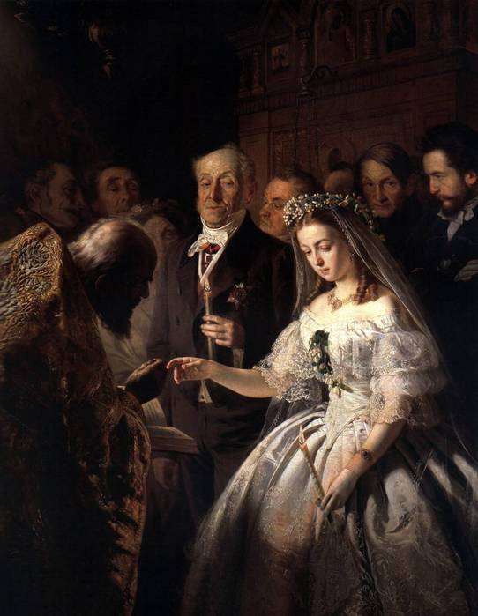
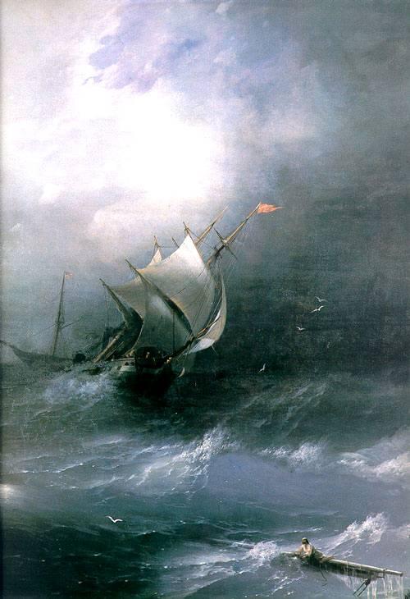
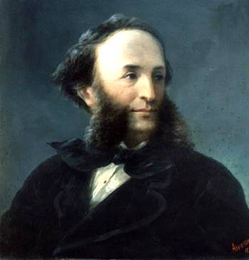
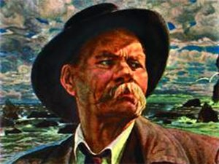
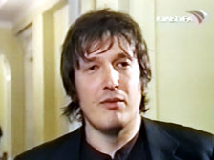
Мария Фарандури
Греческая певица
Леопольд Стоковский
дирижер
В.В.Пукирев
художник
Максим Горький
писатель
И.К.Айвазовский
Художник-маринист
Борис Березовский
пианист

Slide 6


Музыкальная пауза

Slide 7
Музыкальная пауза

Slide 8

Браво!
Молодцы!
Всем спасибо

